Slide 1
大分夏合宿紹介
のうりんむら
第13代村長
もっさん

Slide 2
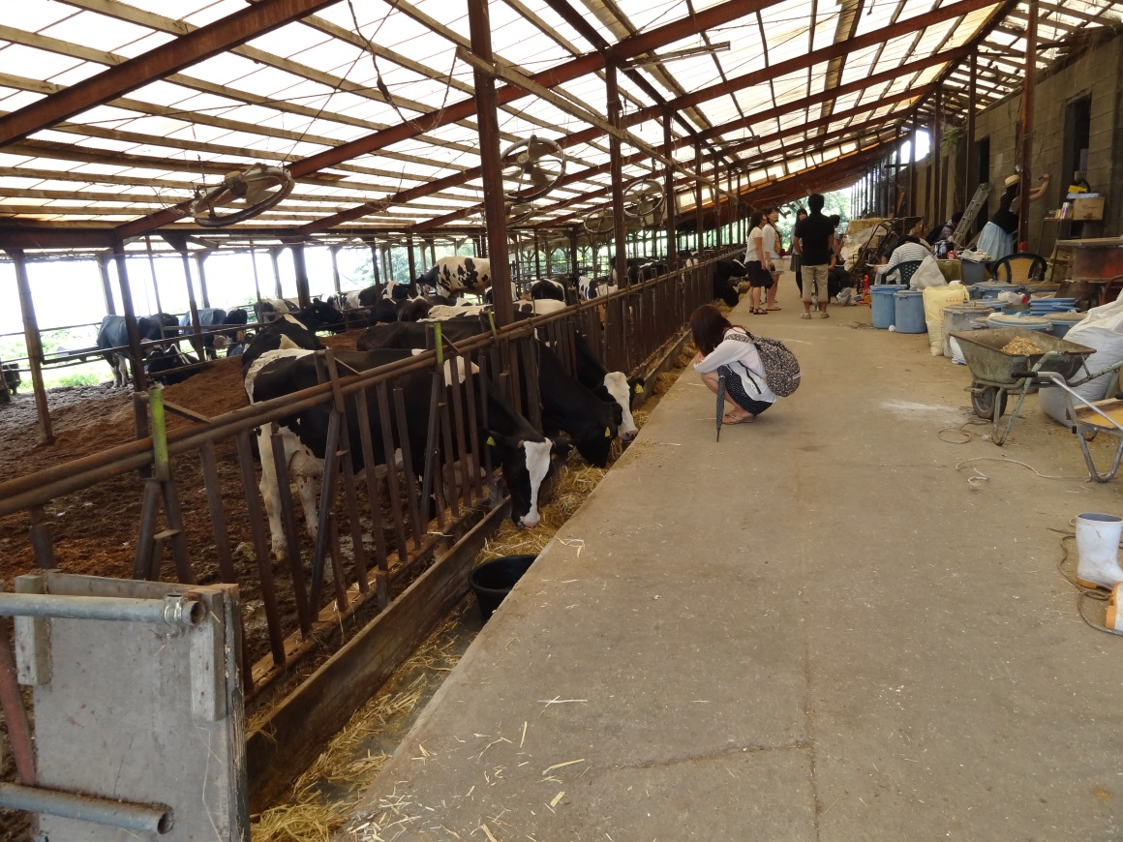
大分合宿って？
初代村長の田畑修一氏（修さん）の経営する大分県田畑牧場に行って、作業したり地域の人達とお酒を飲んだりおしゃべりしたりする

Slide 3
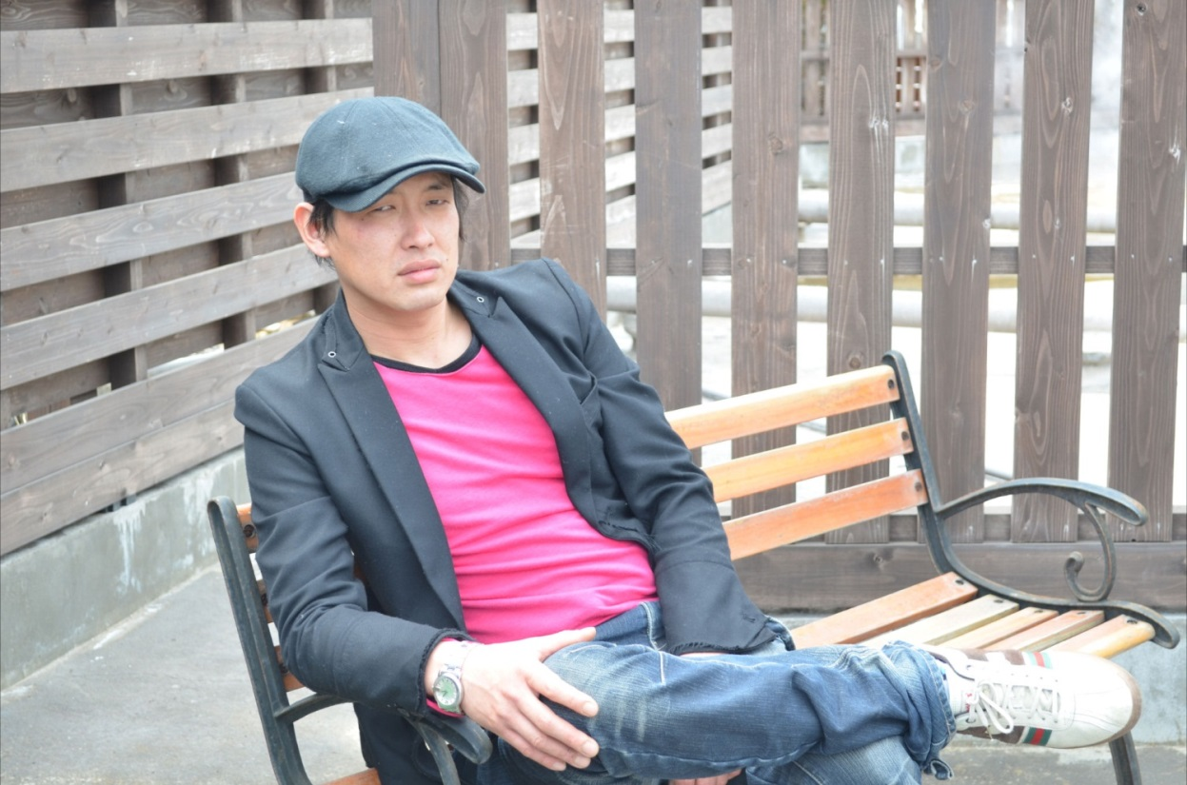
田畑修一（修さん）て？
99年資源入学 現在32歳
初代村長 のうりんむらをつくった
初代農ヘル副社長 農ヘルつくった
初代のうりんむらメンバーに合宿してみたい！という人がいて、この合宿が始まった

Slide 4
【重要】基本的なタイムスケジュール
05:00 起床
05:30 朝の作業開始
10:00 作業終了
12:00 昼食
～16:00 お出かけ 昼寝など
16:00 夕方の作業開始
20:00 作業終了 風呂
22:00 晩飯
～25:00 飲み＆おしゃべり 各人沈没

Slide 5
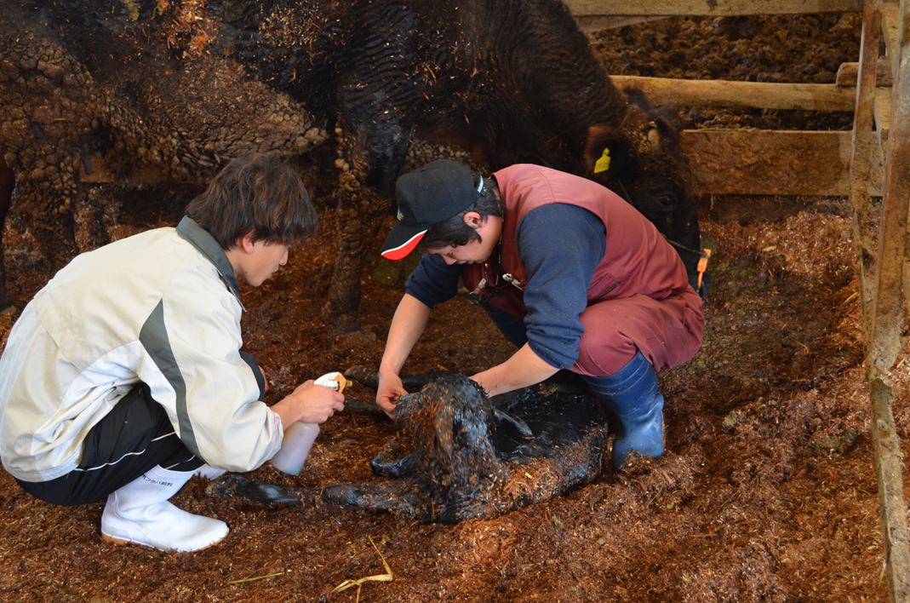
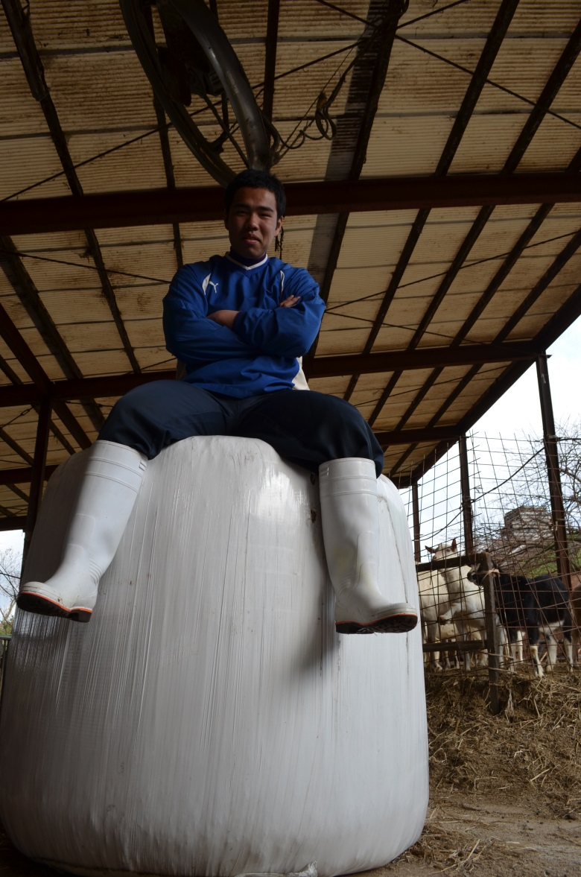
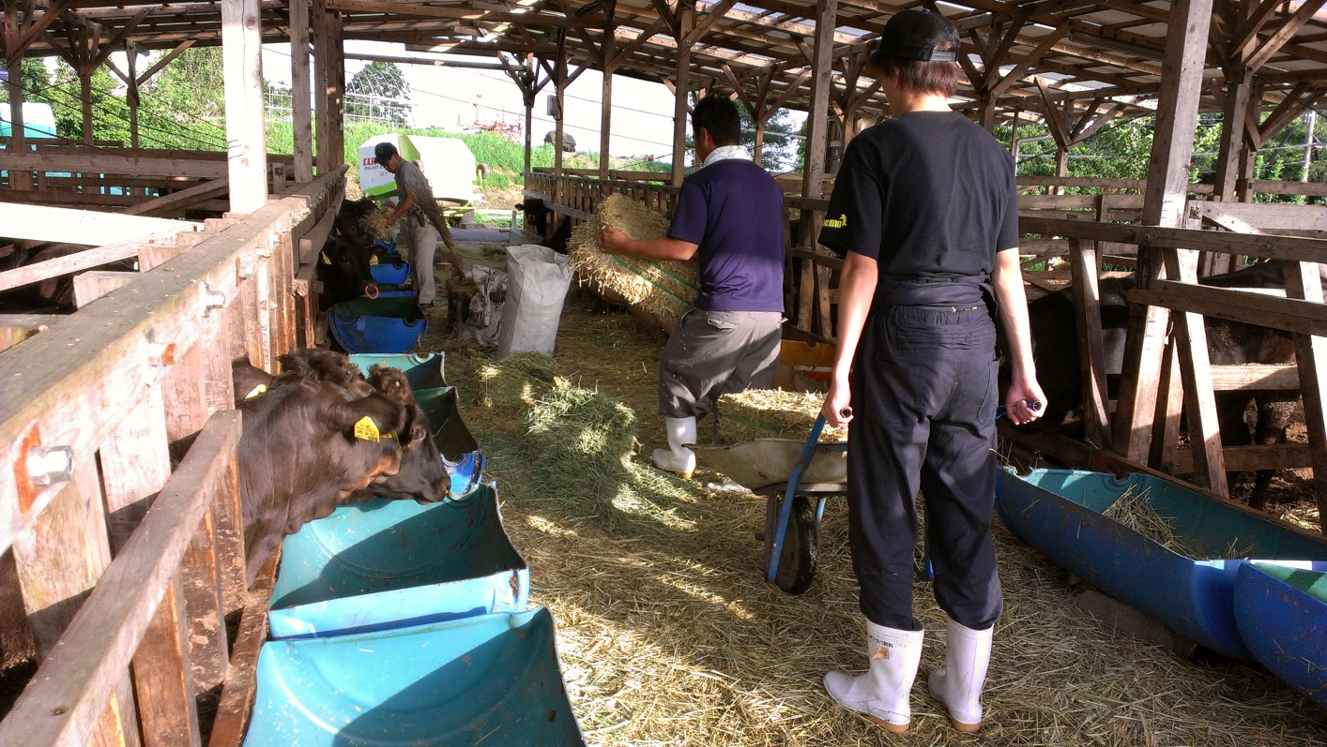
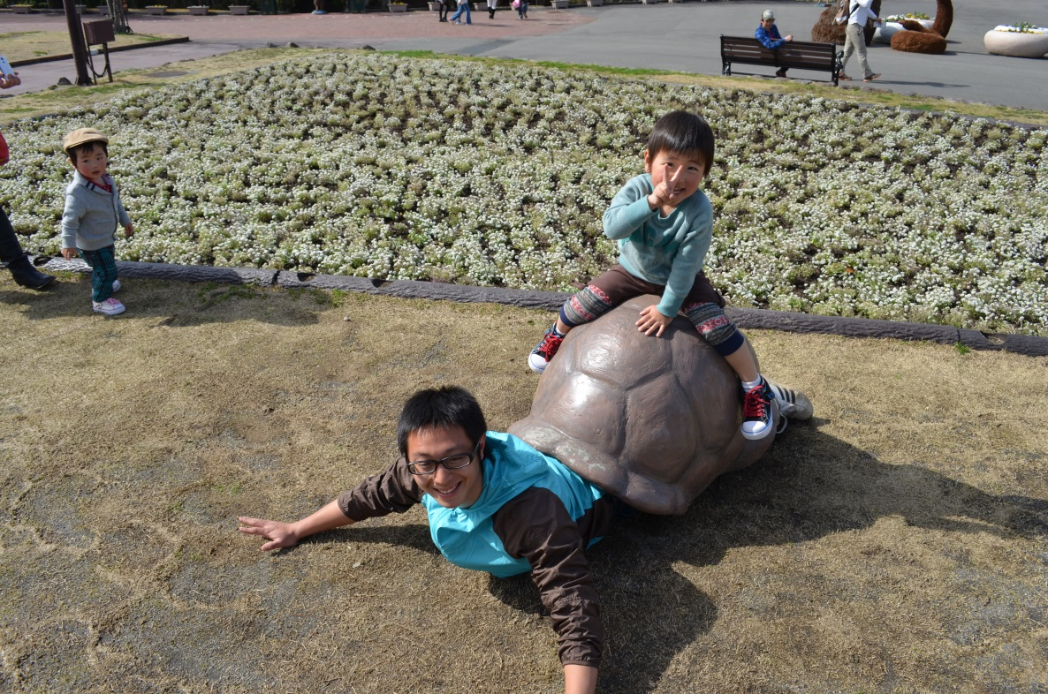
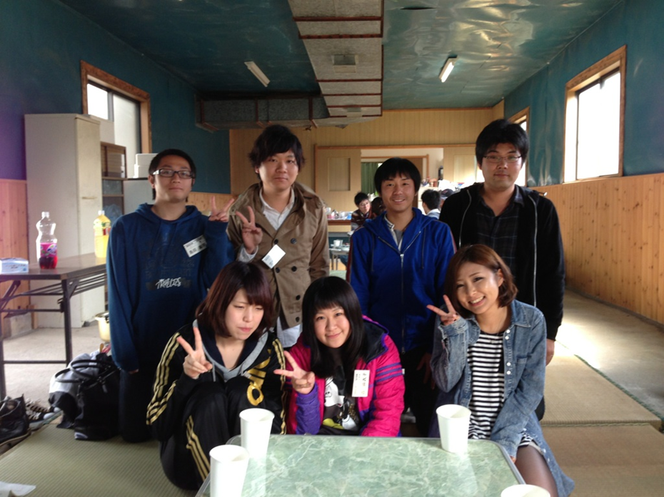
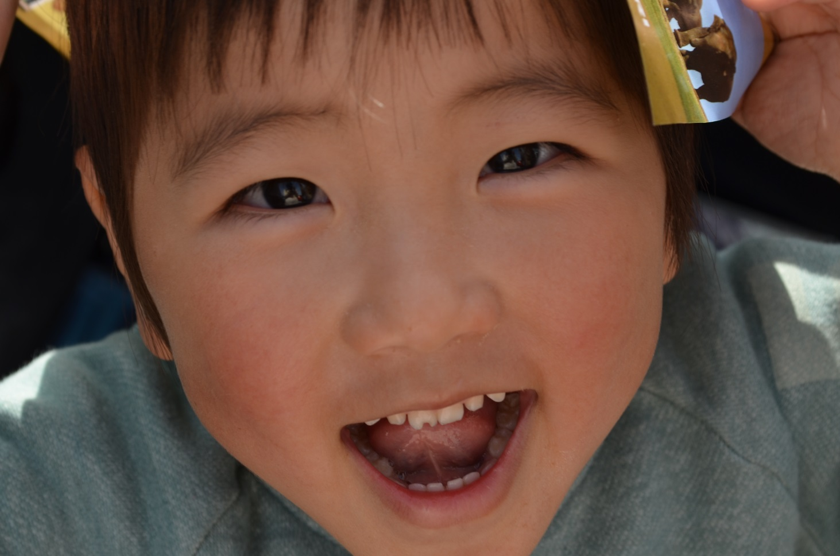
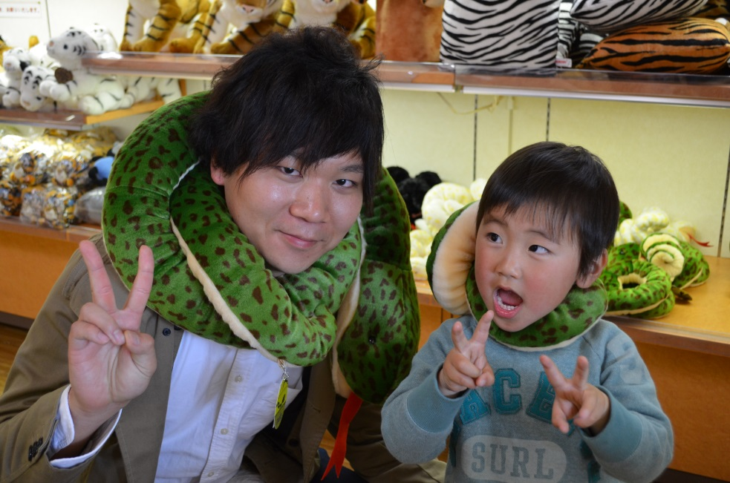
作業風景など

Slide 6
諸連絡
今年は8月18日から28日の間の10日間
予算は合計で3万ちょい（帰りの交通費含まず）
気合
お わ り

